Slide 1
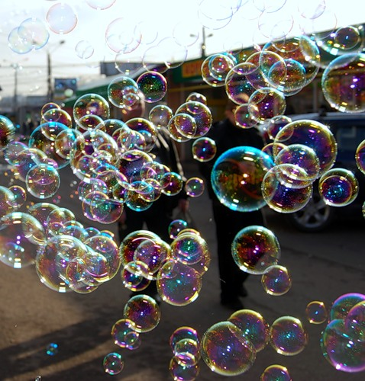
Тема:
«Мыльные пузыри»

Slide 2
Автор:
Каталымов Кирилл
6 лет
воспитанник старшей группы компенсирующей направленности
( общее недоразвитие речи)
МБДОУ
«Детский сад №121 комбинированного вида»
города Чебоксары Чувашской Республики
Воспитатель:
Соловьева Глафира Григорьевна

Slide 3
Цель:
Провести исследования имеющихся рецептов мыльных пузырей, выявить наиболее эффективные из них.
Задачи:
Исследовать свойства мыльных пузырей, полученных из разных растворов.
Пронаблюдать удивительные свойства мыльных пузырей на опытах.

Slide 4
Введение:
Мыльные пузыри – тонкая многослойная плёнка мыльной воды, наполненная воздухом, обычно в виде сферы с переливчатой поверхностью. Эта забава известна с давних времён привлекает как детей, так и взрослых. Мыльные пузыри обычно существуют лишь несколько секунд и лопаются при прикосновении или самопроизвольно.

Slide 5
Рецепт № 1 100 гр. любого средства для мытья посуды, 300 мл воды, 50 мл глицерина. Всё хорошенько размешать и ваш раствор готов. Глицерин именно то средство, которое делает стенки мыльного пузыря прочнее, а сам пузырь, соответственно, более долгоживущим.

Slide 6
Рецепт № 2 50 мл обычного прозрачного геля для душа, 50 мл воды, 1/2 чайной ложки сахара.

Slide 7
Рецепт № 3 воду смешиваем с шампунем в пропорции 1:5, причем вода обязательно негорячая и мягкая - т.е. не из-под крана, а кипяченая. Хорошие пузыри получаются, яркие и не ломаются долго.

Slide 8
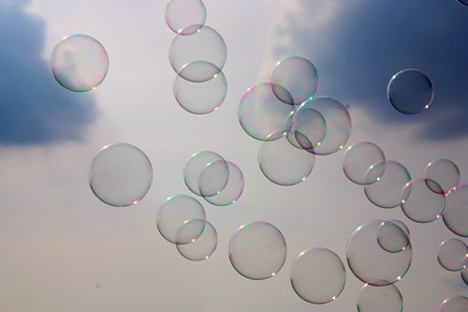
Как же можно разнообразить процесс надувания мыльных пузырей?

Slide 9
Опыт № 1. Возьмем плоскую тарелку диаметром 15-20 см. Нальем на неё немного раствора для пузырей, возьмем трубочку для коктейля и выдуваем большой мыльный пузырь так, чтобы он лежал на тарелке в виде полусферы. Затем аккуратно повернем трубочку, чтобы её конец отсоединился от стенки пузыря, но остался внутри. Выдуваем второй пузырь. Сколько раз повторяем данную процедуру, столько и будет пузырей по принципу "матрёшки".

Slide 10
Опыт № 2. Можно взять в рот сразу несколько (до десяти) трубочек для коктейля – получается или много мелких (диаметром до 1,5 см) пузырьков, или гроздь пены, как при стирке белья. Обратите внимание на места сопряжения пузырьков.

Slide 11
Опыт № 3. Выдуваем крупный пузырь из трубочки и положимего на смоченный мыльным раствором стол – образуется классическая полусфера; затем выдуваем друг за другом несколько небольших пузырей на верхушку сферы – они будут скатываться по сфере на стол и образуют «цветок» с крупной сердцевиной и мелкими лепестками;

Slide 12
Опыт № 4 Очень интересно выдувать мыльные пузыри зимой на улице. При температуре -7 градусов пузырь может замёрзнуть. Для этого на него сверху нужно положить снежинку или аккуратно опустить пузырь на снег. Подобный трюк требует немало усилий и стараний, но он того стоит, поверьте!

Slide 13
Вывод:
Наилучшим рецептом для получения красивых, больших и устойчивых пузырей является рецепт №1 за счет добавления глицерина.

